Slide 1

JavaScript: Document Object Model
ORTDNIPRO.ORG/WEB

Slide 2
1. Document Object Model

Slide 3
DOM – Document Object Model
(объектная модель документа)
Стандарт который определяет из каких объектов браузер собирает дерево документа, и какие свойства есть у этих объектов. В соответствии со стандартом DOM каждый тег HTML-документа, в JavaScript представлен объектом.
Подробнее: https://learn.javascript.ru/dom-nodes
3

Slide 4
Чтобы управлять тегом его сначала нужно найти…
document.querySelectorAll(“css selector”) возвращает псевдомассив объектов (тегов) которые соответствуют css-селектору переданному в качестве параметра функции;
document.querySelector(“css selector”) возвращает первый найденный, в документе, объект (тег) соответствующий css-селектору переданному в качестве параметра функции;
id – элементы у которых есть атрибут id можно использовать без поиска, такие элементы доступны как глобальные переменные (с именем совпадающим с id).
4

Slide 5
Из чего «сделан» тег?
…
…
.innerHTML
.style { … }
.classList
…
…
.color
.fontSize
.borderRadius
…
<TAG/>
Каждому тег, в JavaScript, представлен объектом, который хранит всё содержимое, все стили и все атрибуты тега. Разумеется их можно менять.
5

Slide 6
Изменение содержимого элемента и/или его свойств
У объектов (тегов, элементов HTML-документа) есть ряд свойства определяющие его содержимое и внешний вид:
…
.innerHTML – свойство определяющее (или задающее) содержимое тега (его контент), т.е. всё то что находиться между открывающимся и закрывающимся тегом;
.style – свойство определяющее объект со всеми поддерживаемыми браузером стилевые свойства;
.classList – свойство определяющее список классов тега (в виде массива, методы .classList.add() и classList.remove() позволяют добавлять и удалять классы тега). А метод .classList.contains() позволяет узнать есть ли класс в списке.
…
6

Slide 7
2. Немного практики #1

Slide 8
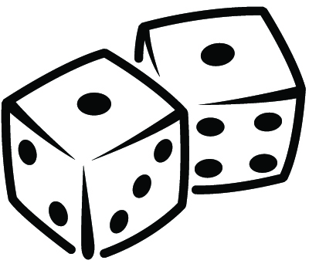
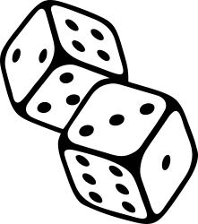
Игра в кости
Игроку при старте даётся 10000 гривен. У игрока спрашивается какую сумму он ставит (только целые числа), и на какой результат (от 2 до 12 включительно). После этого компьютер «бросает кости» генерирует два числа от 1 до 6 включительно. Если сумма чисел совпала с загаданным числом пользователя он получает удвоенную ставку, если при этом оба выпавшие числа равны между собой то пользователь получает утроенную ставку. О результатах каждого «бросания» необходимо уведомлять пользователя и о сумме его выигрыша или проигрыша. Игра продолжается до тех пор пока пользователь не проиграет все деньги.
8

Slide 9
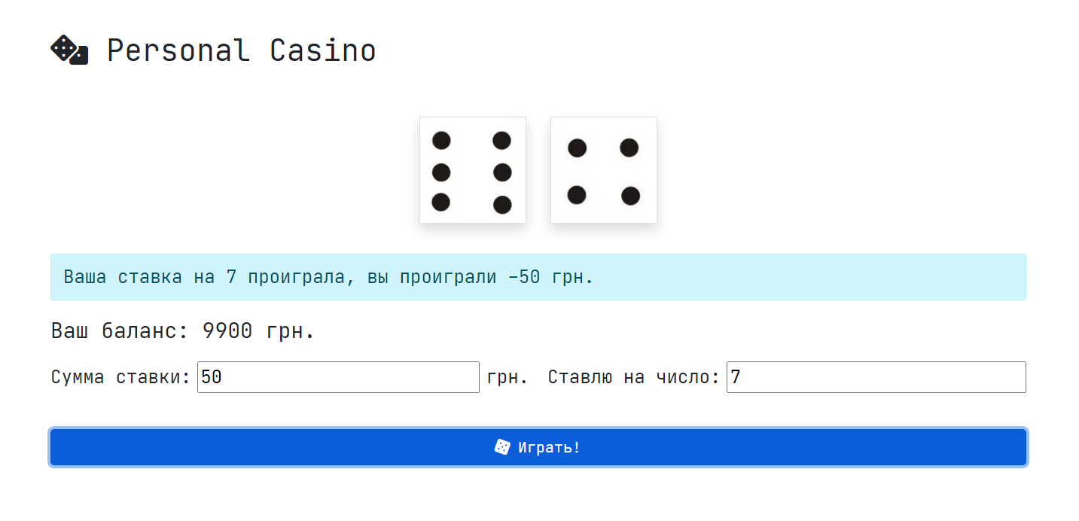
Управление документом и игровой процесс
Реализуем «Игру в кости»
Воспользуйтесь шаблоном в репозитории занятия ./src/casino-template
9

Slide 10
3. Немного практики #2

Slide 11
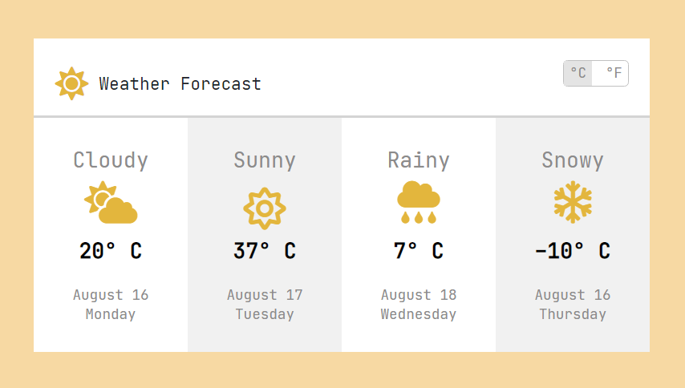
Преобразование данных в разметке
Реализуем «Погодный виджет»
Воспользуйтесь шаблоном в репозитории занятия ./src/weather-template
11

Slide 12
Время подводить итоги

Slide 13
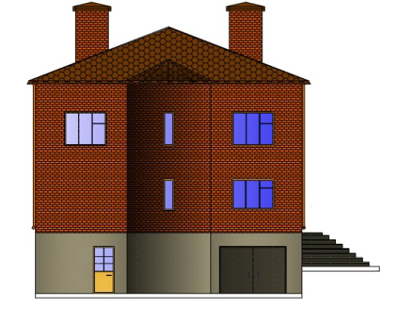

Задача специалиста решить задачу имеющимися инструментами
==
13

Slide 14
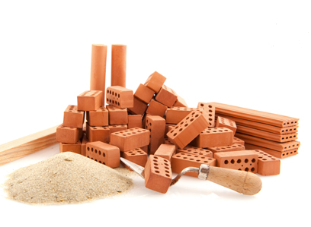



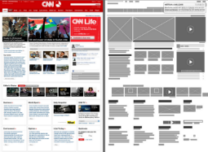








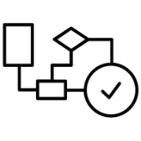
Задача специалиста, любой профессии, решить задачу имеющимися инструментами
==
14

Slide 15
Что дальше?

Slide 16
1. Совершенствовать навыки и умения
…
http://prometheus.org.ua/
https://tproger.ru/
https://habrahabr.ru/
https://dou.ua/
…
16

Slide 17
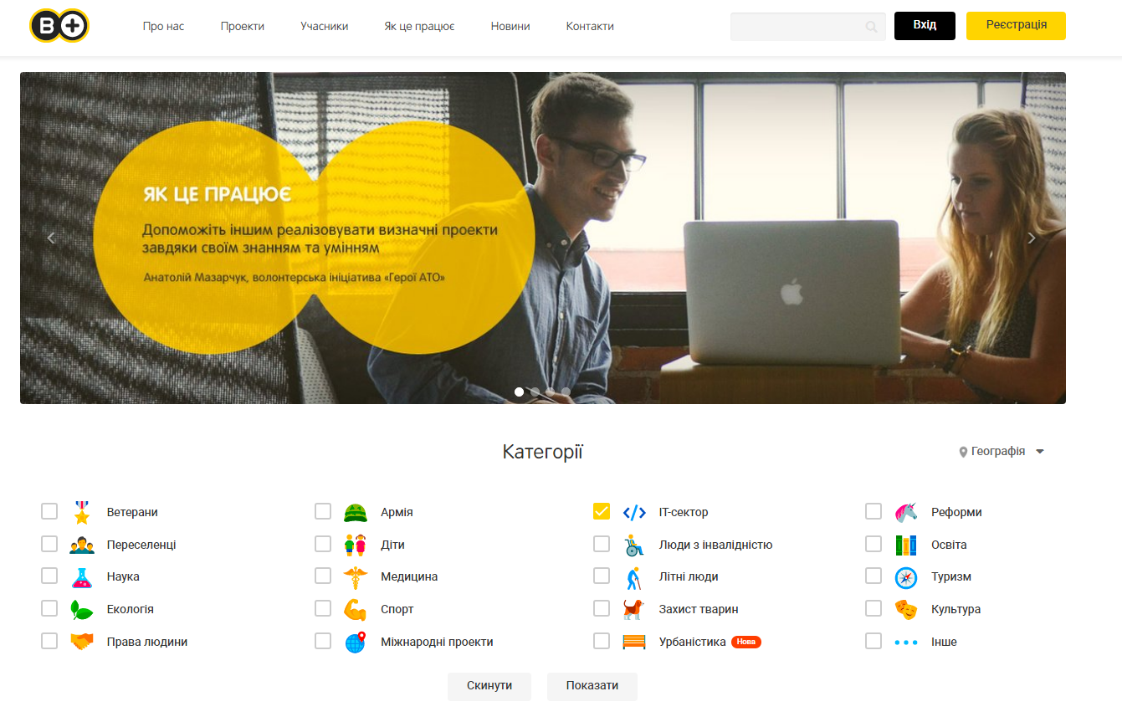
2. Практиковать
https://volonter.org/
Например заняться волонтёрством, применять знания в работе, в своём бизнесе.
17

Slide 18


3. Поддерживать связь
18

Slide 19
А кого не испугало программировании то…

Slide 20



Slide 21
One more thing…

Slide 22
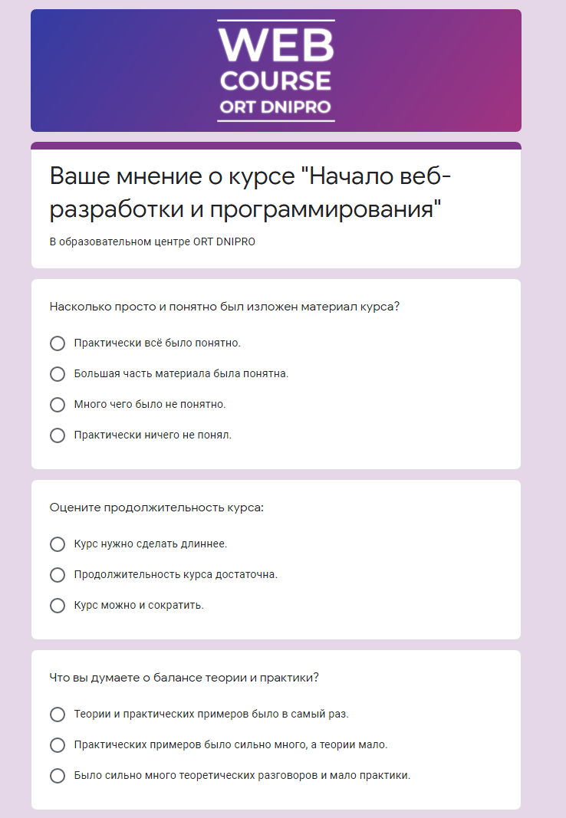
Оставьте своё мнение о курсе
https://forms.gle/jjwqeo5KXs8RazfG7
Это поможет сделать курс лучше!

